Slide 1

на кружке «Окошко в природу»

Slide 2

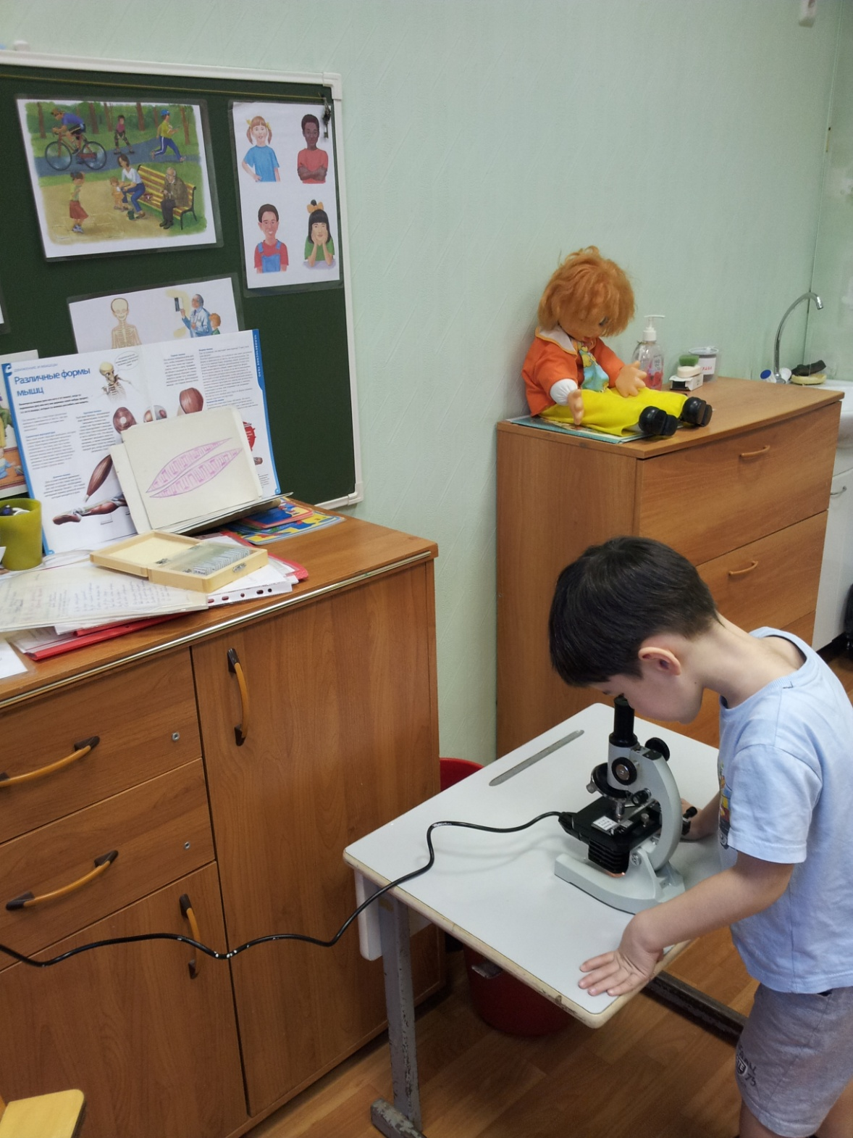
Рассматриваем в микроскопе клетки.

Slide 3
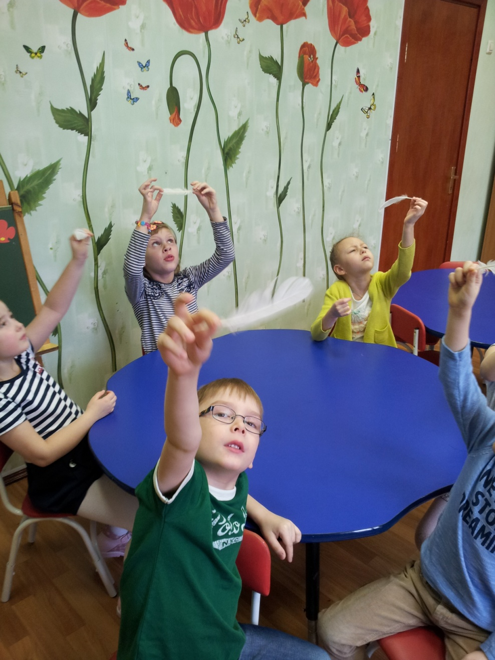

Проверяем легкость перышек.

Slide 4
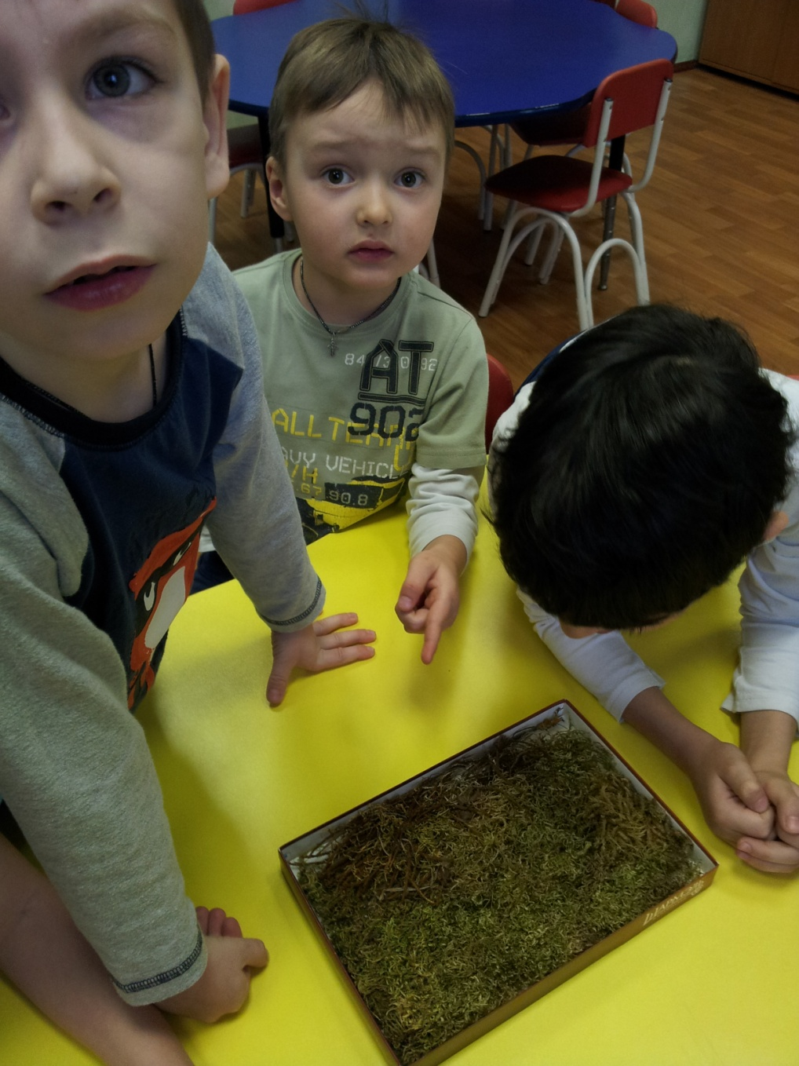
Настоящий мох !

Slide 5
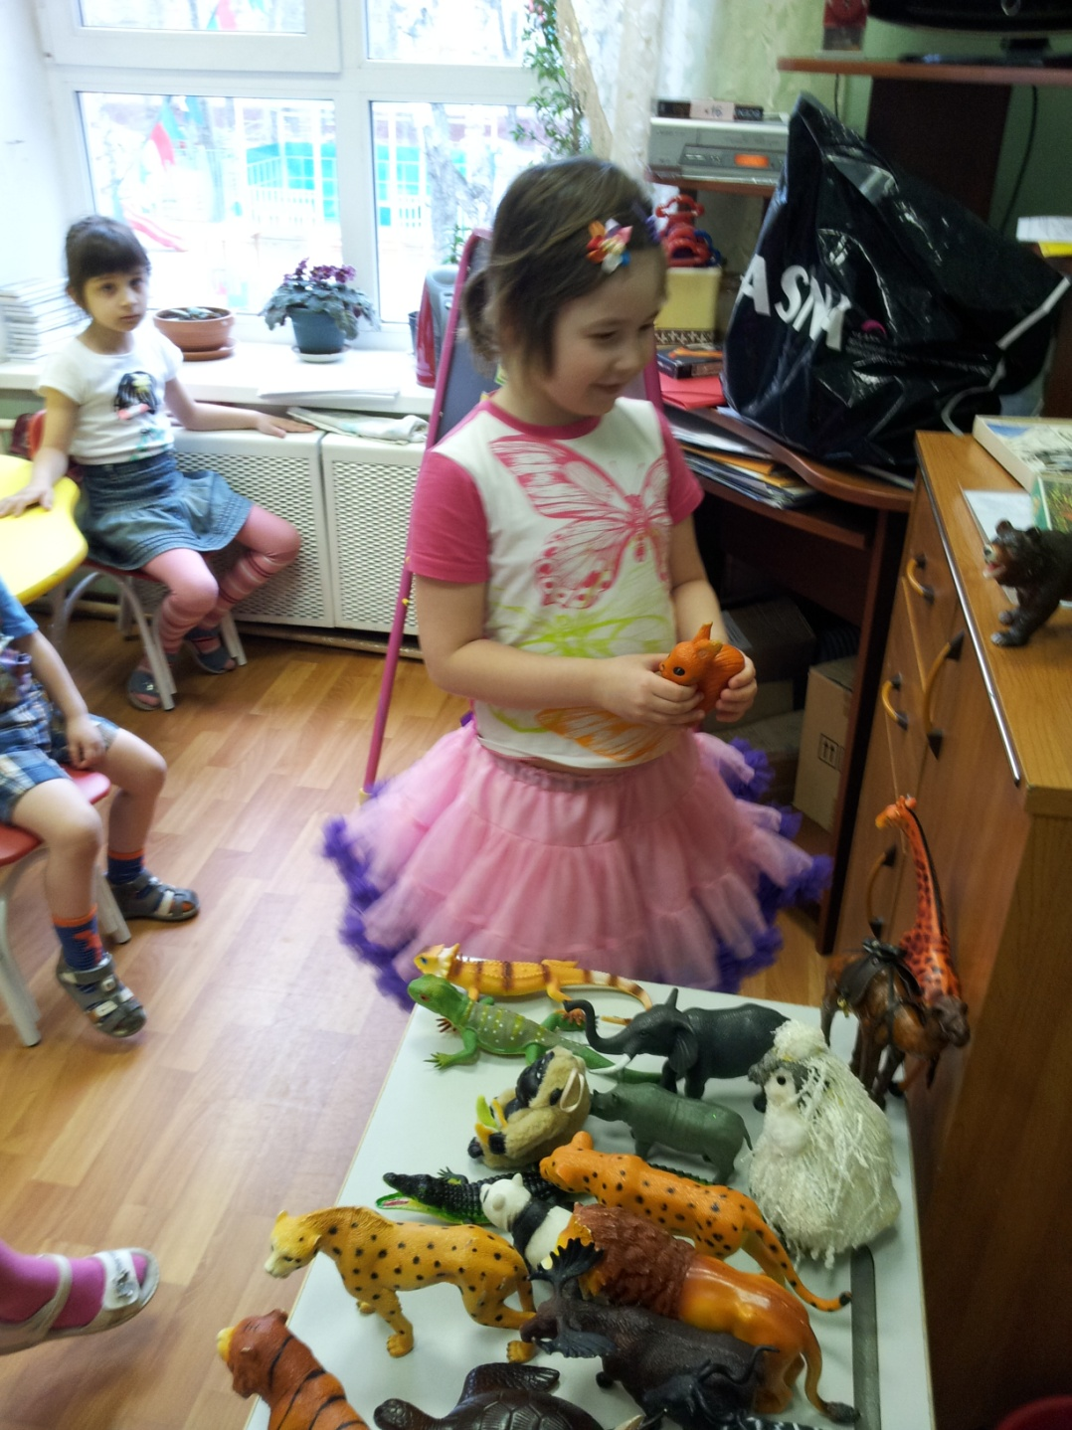

Какие животные живут в жарких краях ?

Slide 6
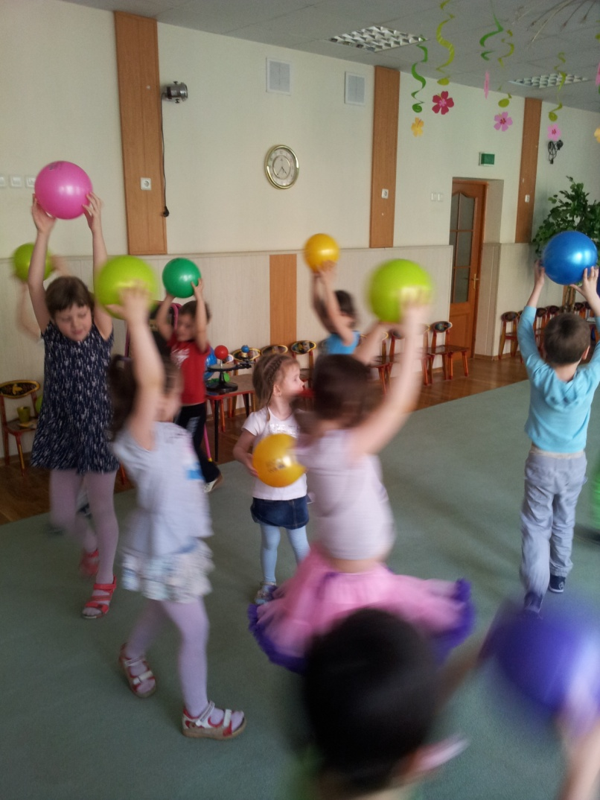

Мы поняли, что планеты вращаются вокруг Солнца!

Slide 7
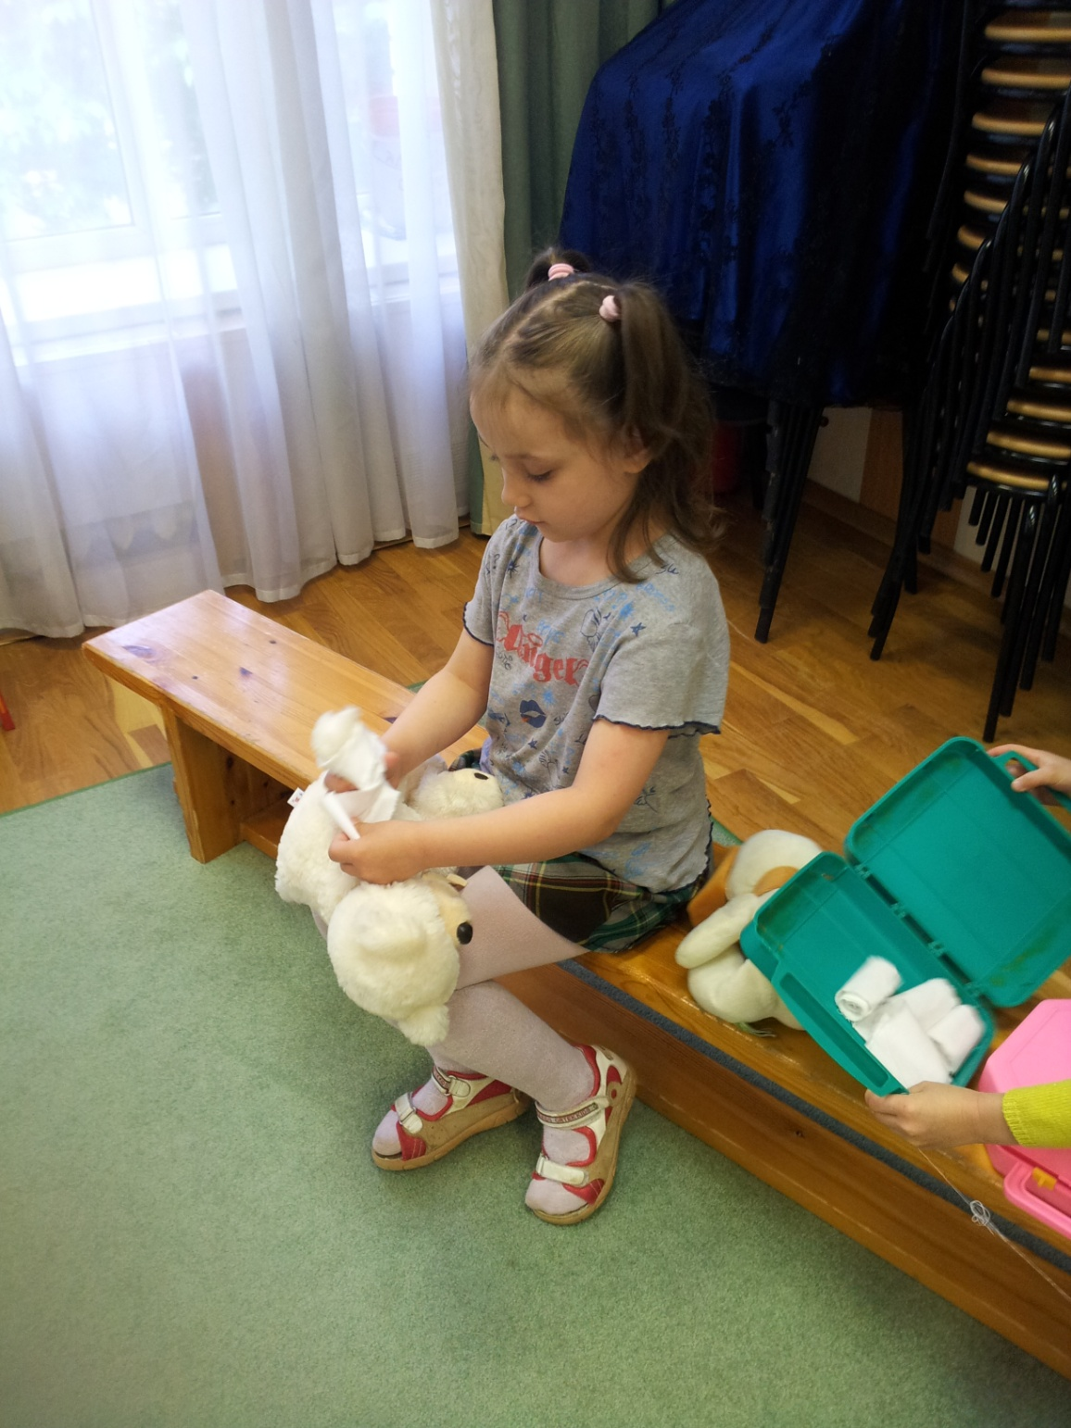
Полечим зверят после пожара.

Slide 8
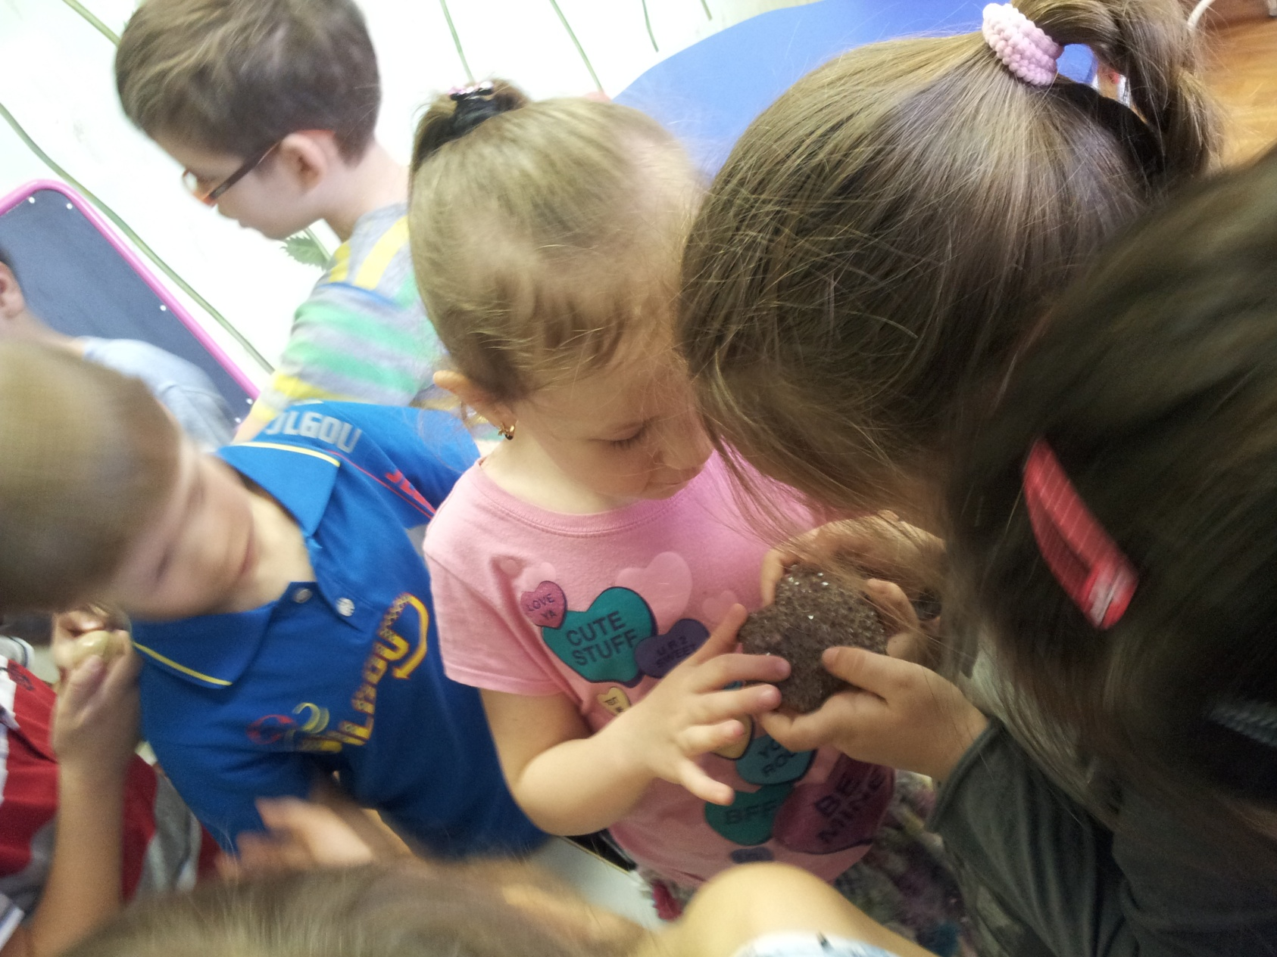
А это кристаллы аметиста.

Slide 9
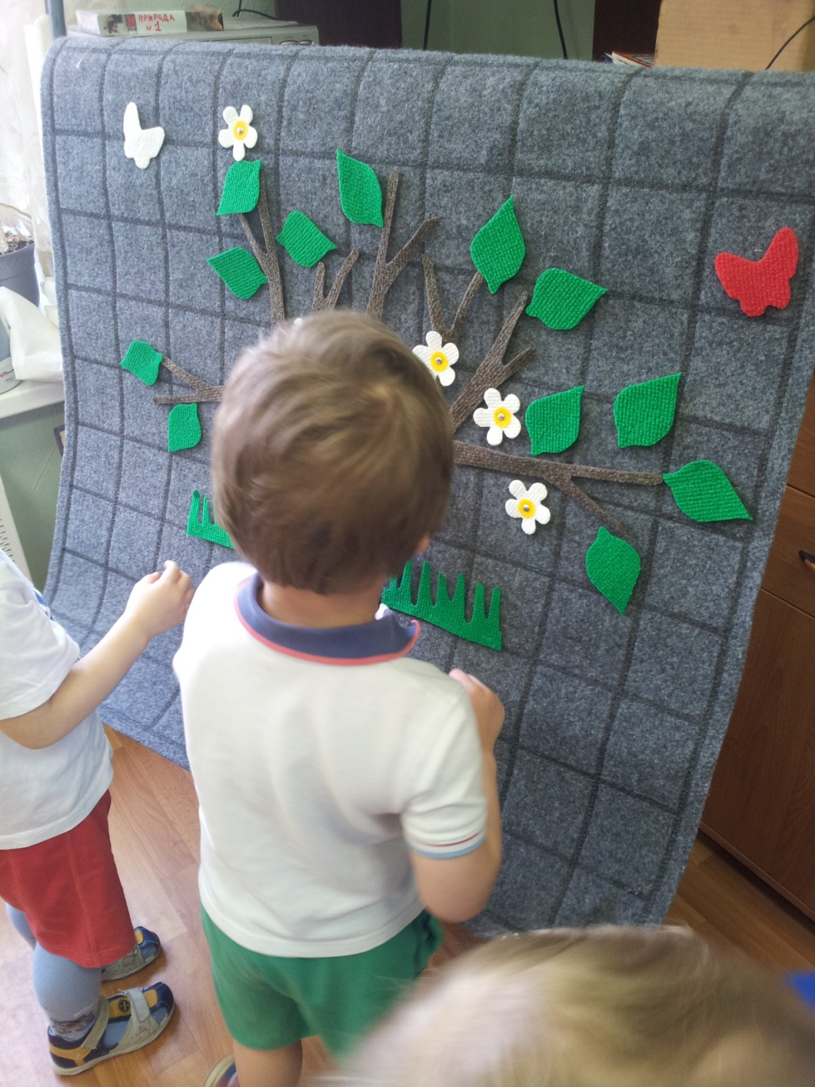
Куст от дерева запросто поможет отличить мягкий конструктор.

Slide 10
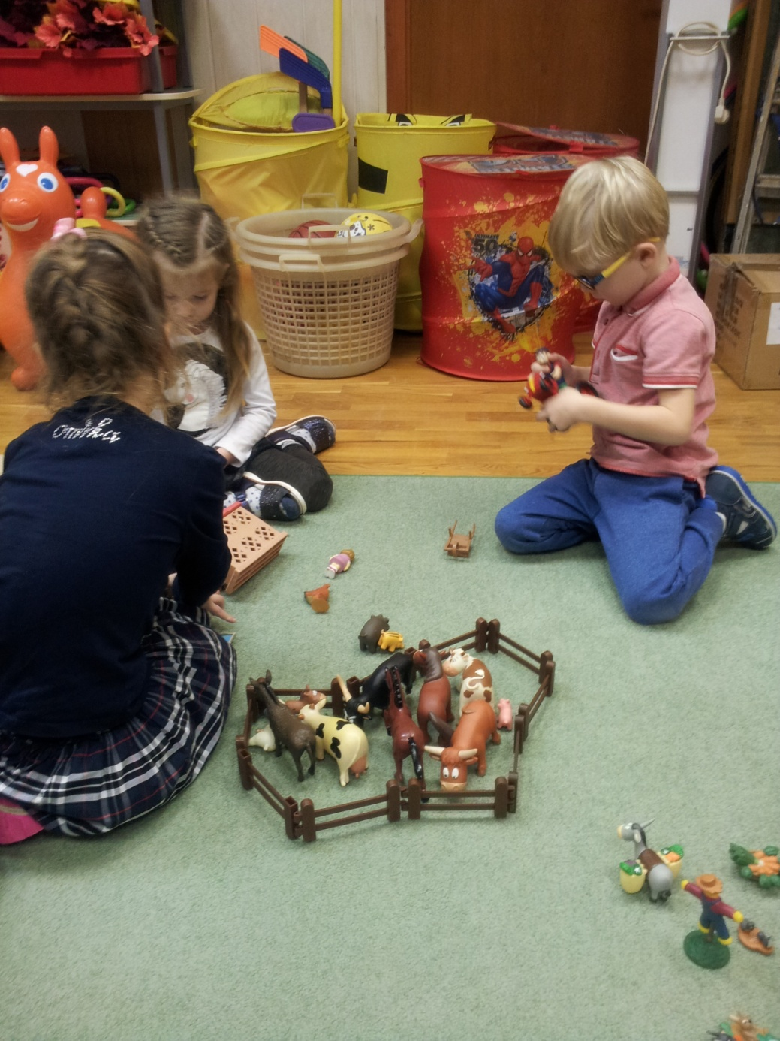
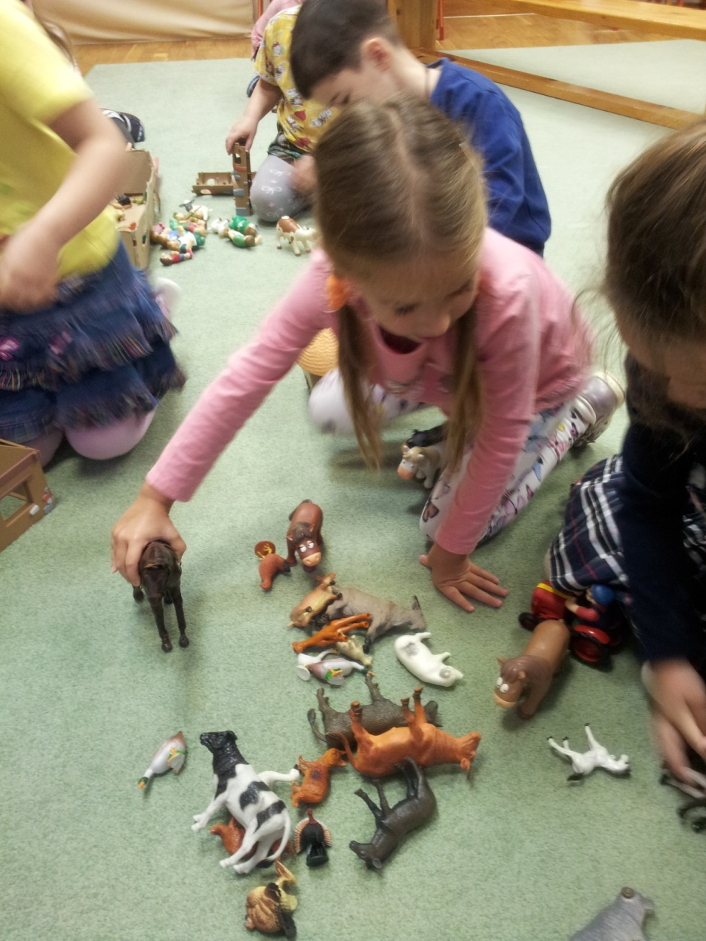
Сделаем свою ферму.

Slide 11
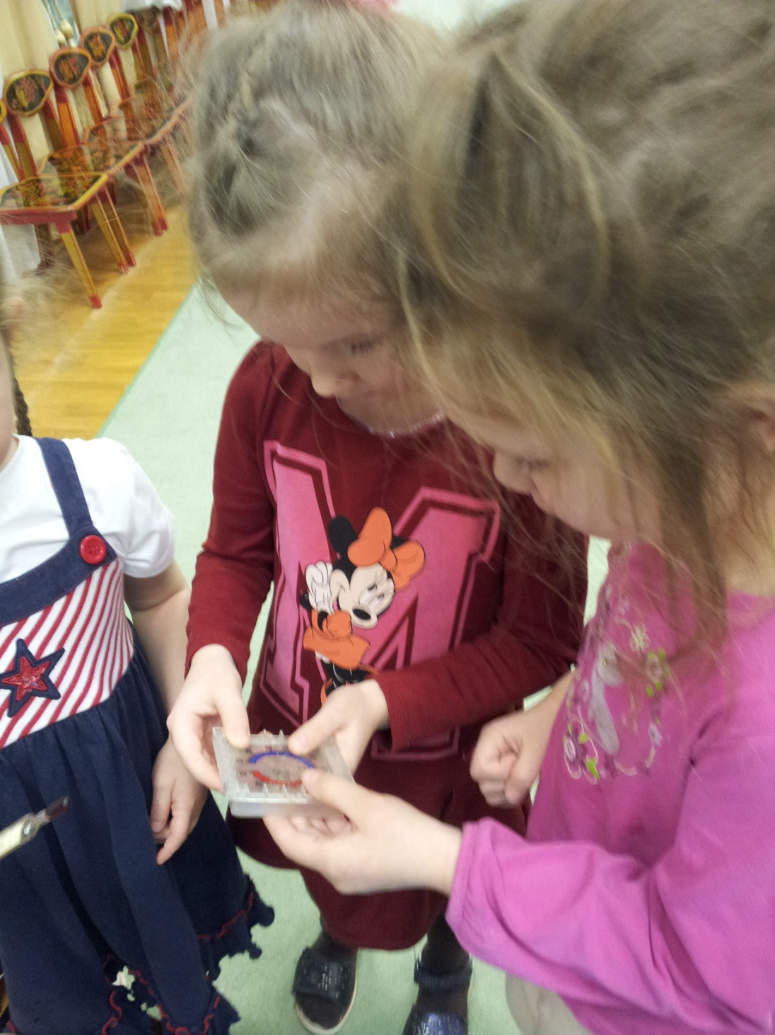
Как определить температуру по термометру?

Slide 12
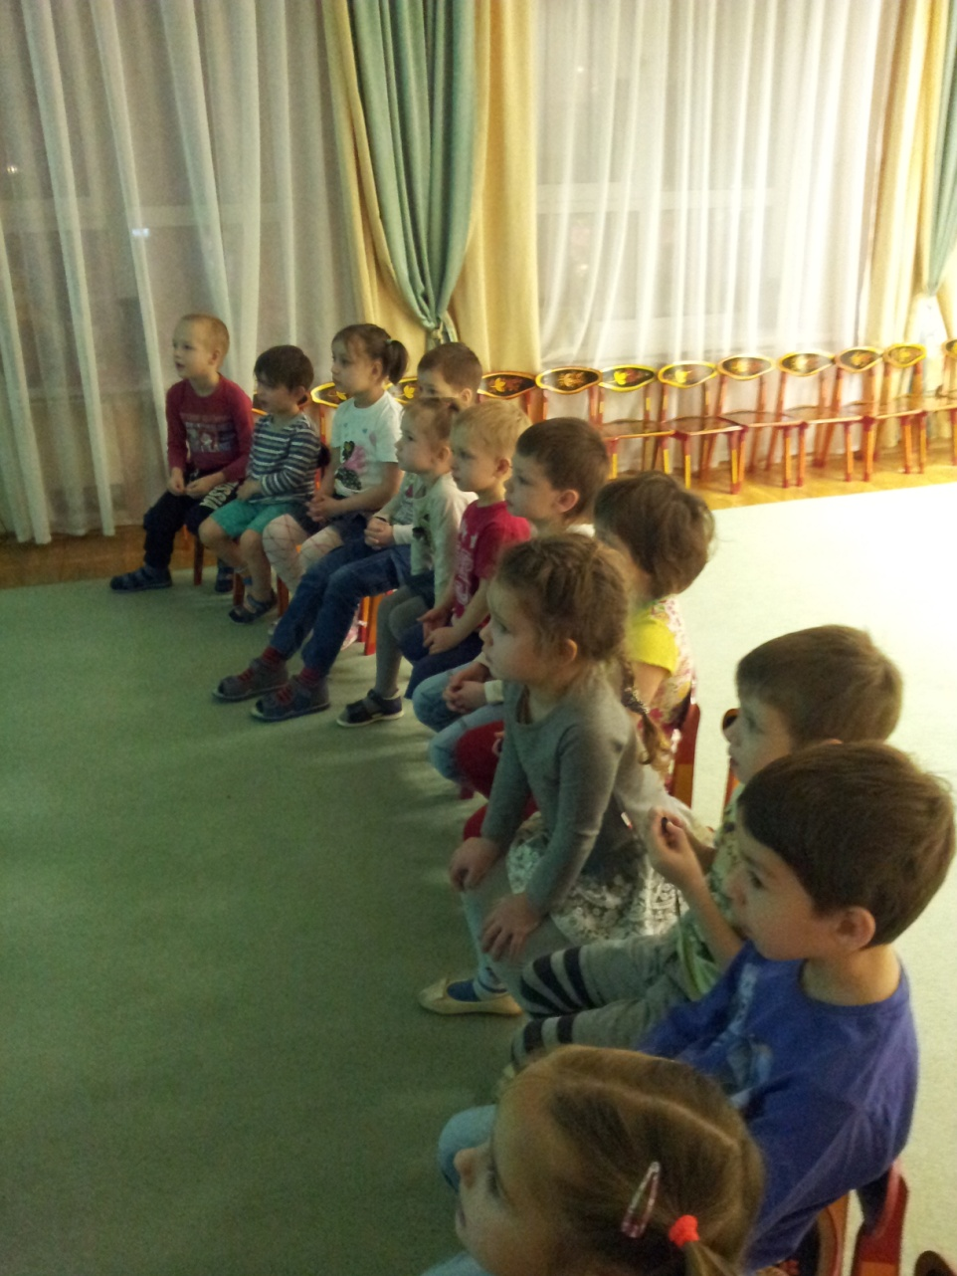
С удовольствием смотрим презентации и видеоматериалы через мультимедийку.

Slide 13
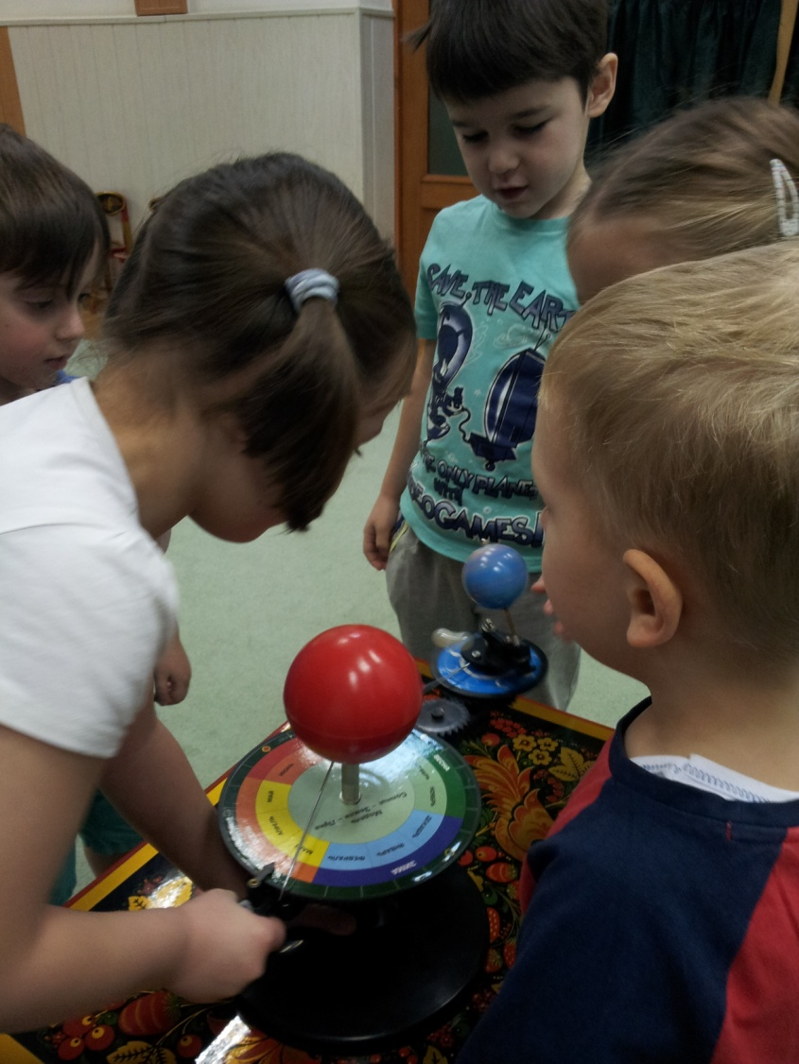
Опыты с теллурием.

Slide 14
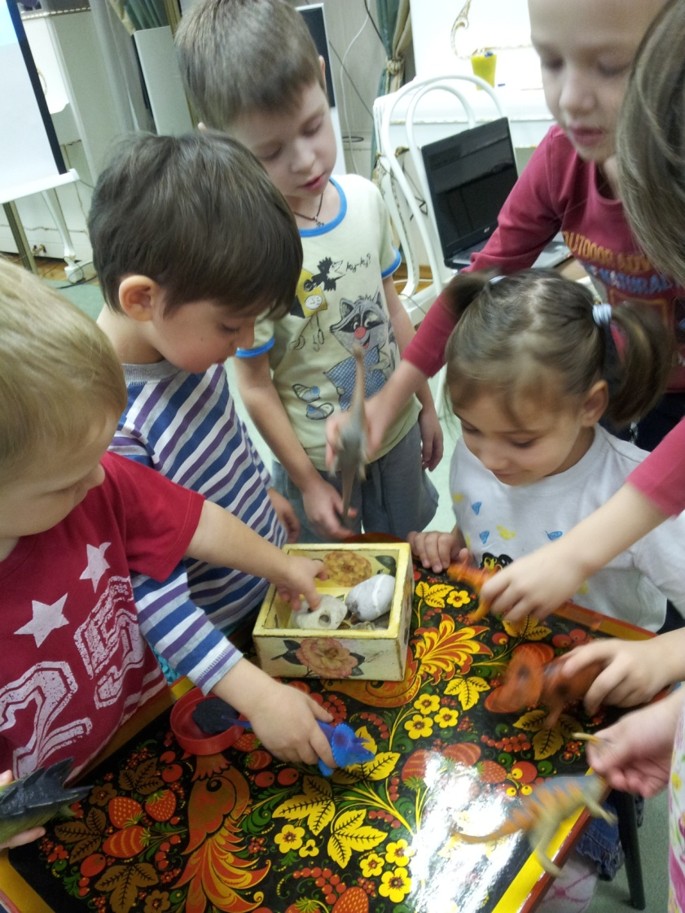
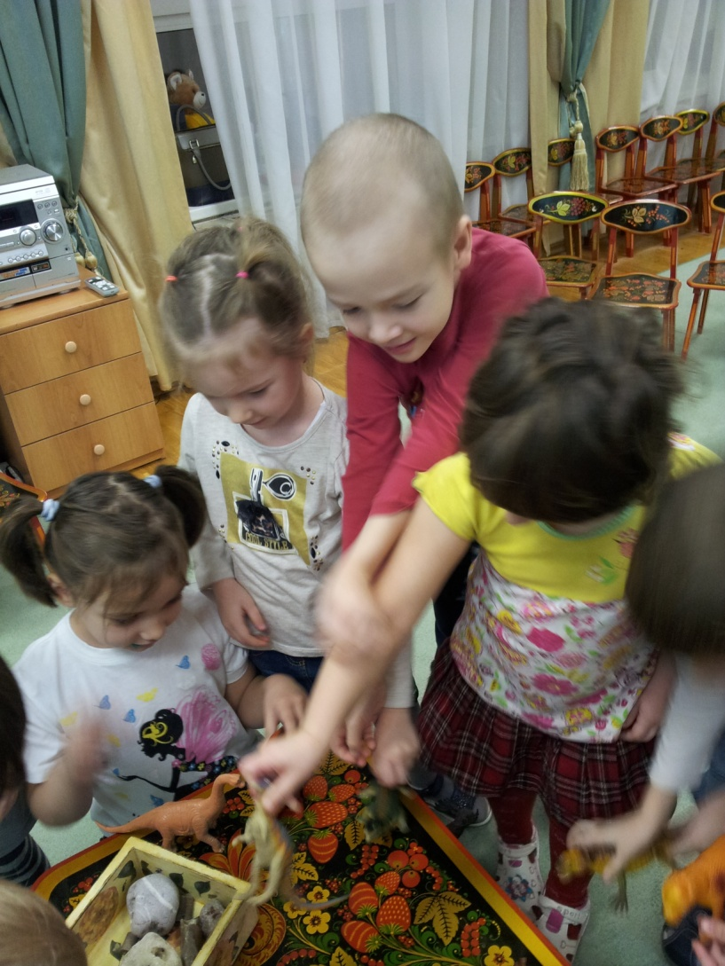
Ископаемые в теме «Динозавры»

Slide 15

Спасибо за внимание.

